Slide 1


Système de détection et d’alerte sans fil pour la surveillance d’espaces
Projet ZoneAlert
SEE5 MARVIN STIEBITZ
26 NOVEMBRE 2025

Slide 2


Plan de présentation
Contexte & objectifs
Architecture du système
Fonctionnement du système
Communication & codes
Problèmes rencontrés
Essais & résultats
Conclusion & Démo
I PROJET ZoneAlert

Slide 3
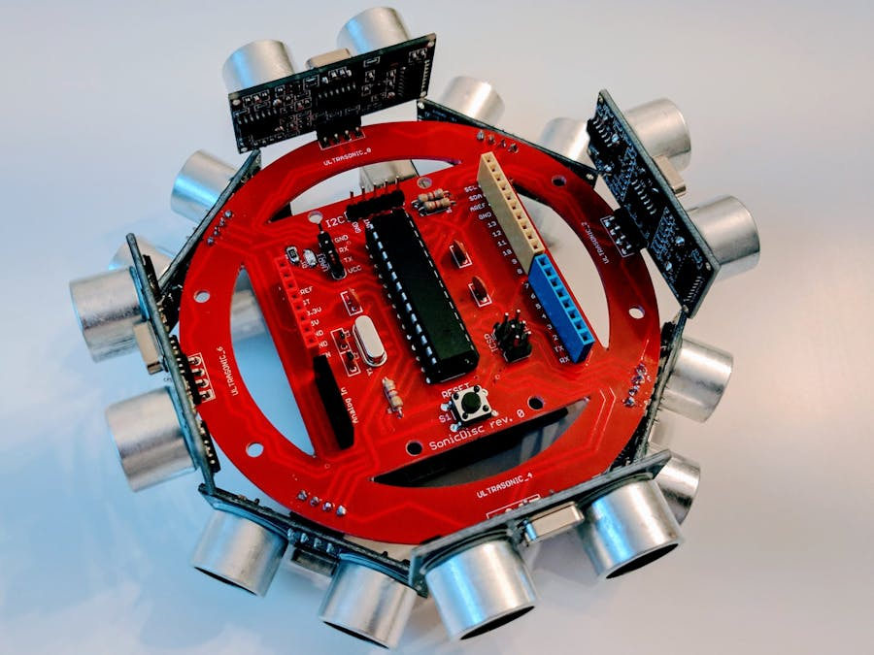
Context & Objectives
Context
Indoor area monitoring when the user is away
Need for a simple, autonomous local detection system
Objectives
Reliable detection through regular area scanning
Local alarm and remote smartphone notification
Easy installation (USB power, Wi-Fi)
Ultrasonic Detection Example (Not My System)
I PROJET ZoneAlert

Slide 4
Architecture du système
Schéma bloc du système ZoneAlert
I PROJET ZoneAlert

Slide 5
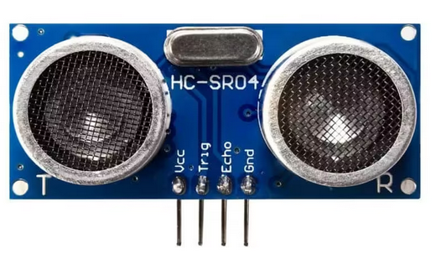
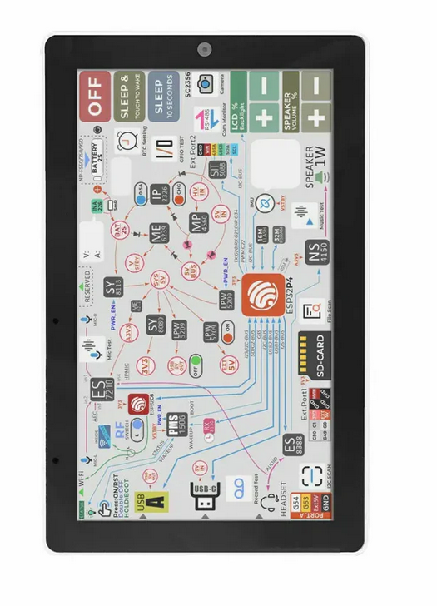

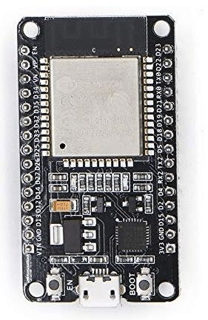
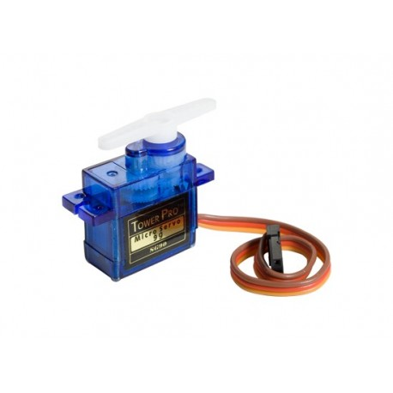
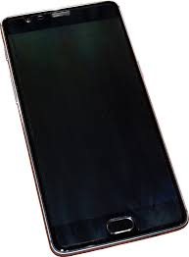
Fonctionnement du système
Envoie 4 distances tous les 15°
Wifi 2,4GHz
HTTP ou HTTPS
Affichage Graphique ,changement des seuils et ON/OFF du système (ESP32-P4)
Capteur ultrason HC-SR04
ESP32-C6
Alimentation, et gère le pas de 15° ( de 0 à 180°
Réception d’une alerte en cas d’obstacle détecté)
ESP32 WROOM
M5TAB5
Micro Servomoteur SG90
Buzzer et notification au téléphone de l’utilisateur
Téléphone utilisateur
Schéma fonctionnelle du système ZoneAlert
I PROJET ZoneAlert

Slide 6
Communication & codes
Communication Wi-Fi : HTTP vs HTTPS & envoi des données
Code & fonctionnalités : API, ON/OFF, Interface
HTTP : simple, rapide, non chiffré
HTTPS : chiffré, nécessite certificats (SAN, CA)
Envoi des mesures ESP32 → M5TAB5 en HTTP POST
Notifications smartphone via API Pushover
API Pushover : envoi d’alertes
Commande ON/OFF depuis la M5TAB5
Gestion des modules ESP32
Interface tactile (seuils, volume, état système)
I PROJET ZoneAlert

Slide 7
Problèmes rencontrés
HTTPS difficile à mettre en place : problèmes de certificats, SAN et de compatibilité
Limitations Pushover (usage non commercial, dépendance API)
Variabilité du capteur HC-SR04
Blocages ponctuels de l’interface M5TAB5 (pour les tests avec PC uniquement)
Gestion alim du servomoteur (pics de courant)
I PROJET ZoneAlert

Slide 8
Essais & résultats
Notification reçue via l’application Pushover
Affichage sur la tablette et disposition du capteur
I PROJET ZoneAlert

Slide 9
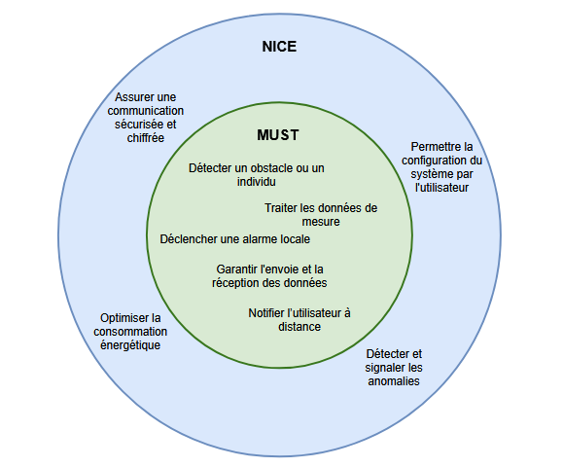
Conclusion & Démo
I PROJET VISION

